Slide 1
Отчет
об исполнении бюджета
Гуково-Гнилушевского сельского поселения
Красносулинского района
за 2020 год

Slide 2
Итоги исполнения бюджета
Гуково-Гнилушевского сельского поселения Красносулинского района за 2019– 2020годы

Slide 3
Доходы бюджета
Гуково-Гнилушевского сельского поселения
Общий объем доходов:
2020 год – 15522.0 тыс. рублей
2019 год – 11 643.7 тыс. рублей

Slide 4
Структура доходов бюджета поселения за 2020 год
Налоговые и неналоговые доходы – 3119.1 тыс. рублей

Slide 5
Расходы бюджета поселения
за 2020 год по разделам

Slide 6
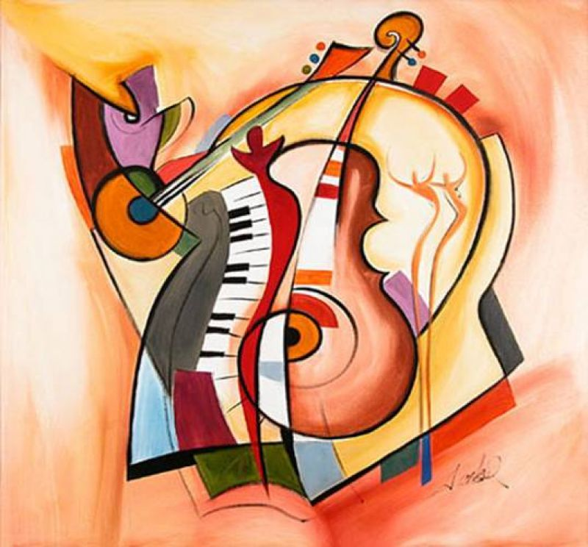
Культура – 2633.4 тыс. рублей
МБУК «Гуково-Гнилушевский СДК» -
2 633,4 тыс. рублей
Дорожное хозяйство –
1218.7 тыс. рублей
Бюджет поселения
Социальная политика – 485.9 тыс. рублей
ЖКХ – 5555.7 тыс. Рублей

Slide 7
ДОРОЖНЫЙ ФОНД
Остатки на 01.01.2020
0.0тыс. рублей)
Источники формирования дорожного фонда
Администрация Красносулинского района (1218.7 тыс. рублей)
Межбюджетные транс ферты областного бюджета
(0.0 тыс. рублей)

Slide 8
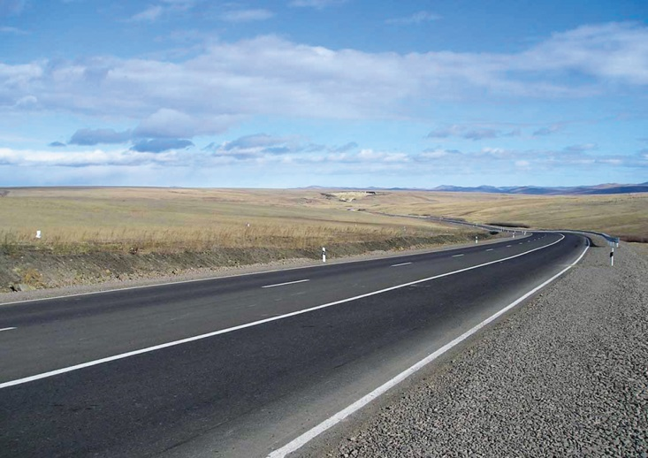
Расходы дорожного фонда

Slide 9
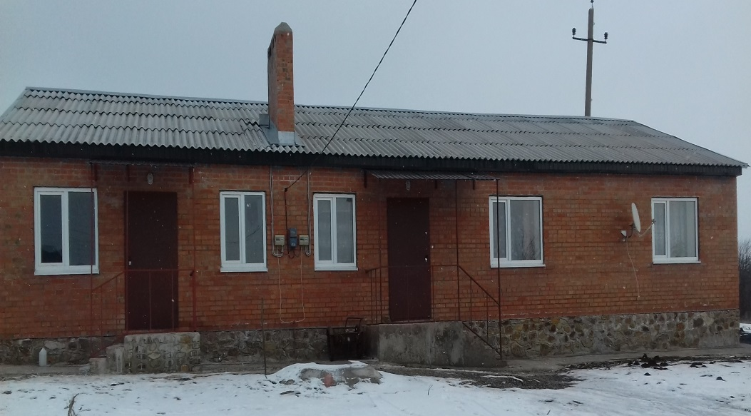
Жилищное хозяйство
00.0 тыс. рублей
(расходы бюджета поселения – 0.0 тыс. рублей)

